Slide 1
Diseño curricular del desarrollo de aplicaciones para la nube siguiendo las pautas ACM/IEEE CS2013: Un caso práctico
F. Quintana-Domínguez y C. Cuenca-Hernández
Departamento de Informática y Sistemas
Universidad de Las Palmas de Gran Canaria, España
fquintana@dis.ulpgc, ccuenca@dis.ulpgc.es

Slide 2
Contenidos
Introducción
Contenidos educativos
Laboratorios virtuales
eEvaluación
Conclusiones

Slide 3
Introducción
El Cloud Computing “o la nube” es uno de los sectores con mayor crecimiento económicos de los últimos años
La guía curricular de la ACM/IEEE CS2013 en el área de Parallel and Distributed Computing dedica un tema a Cloud Computing con referencias a Infraestructure as a Service o IaaS , Platform as a Service o PaaS
La Escuela Universitaria de Informática (EII) imparte desde 2009 la titulación de Grado de Ingeniería Informática (GII)
La Universidad de Las Palmas de Gran Canaria (ULPGC) complementa la formación de los egresados con un catálogo de títulos propios

Slide 4
Introducción
Título propio de Experto Universitario en Virtualización y Computación en la Nube (EUVCN)
24 créditos ECTS, 4 asignaturas de 6 créditos
Virtualización
Clústeres de computadores y almacenamiento distribuido
Desarrollo de aplicaciones para la nube (DAN)
Infraestructuras tecnológicas para la computación en la nube

Slide 5
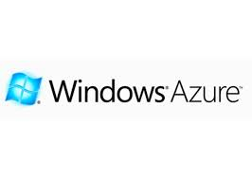


Contenidos educativos
Resultados de aprendizaje (DAN)
Desplegar y migrar aplicaciones a la nube
Desarrollar aplicaciones para la nube
Proveedores de IaaS
Notes:
¿Qué nube? Comparar las plataformas y describir la experiencia con la utilización de las plataformas.
La elección de AWS motivada por ser una plataforma consolidada, con excelente documentación (incluso alguna en español) y hasta libros , con un programa de becas para estudiantes por un valor de 100$

Slide 6





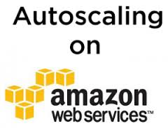
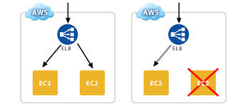

Contenidos educativos
Los contenidos incluyen el estudio de los servicios
Notes:
Los servicios de AWS seleccionados como contenidos educativos están relacionados con diferentes temáticas: servicios de computación (Elastic Cloud Computing o EC2) [8], servicios de almacenamiento (Simple Storage Service o S3), red de entrega de contenidos de alta disponibilidad (Cloudfront), colas de desacoplo (Simple Queue Services o SQS), balanceo elástico de carga (Elastic Load Balancing o ELB), bases de datos relacionales (RDS) y bases de datos no relaciones (SimpleDB [9]).

Slide 7
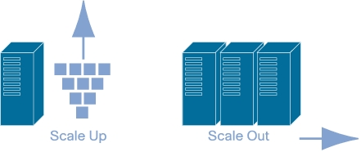
Contenidos educativos – Alta disponibilidad
Desplegar para alta disponibilidad una aplicación de 3 capas (Joomla!, Drupal)
Notes:
Los contenidos son presentados mediante “aprender haciendo”

Slide 8
Contenidos educativos – Alta disponibilidad
Adecuación para la alta disponibilidad (sin estado)
Utilización del servicio de base de datos remoto (RDS)
Almacenamiento no local, …
Utilización de plantillas de máquinas (Amazon Machine Images o AMIs)
Uso del servicio ELB
Definición de grupos y métricas de auto-escalado (Auto Scaling y CloudWatch)
Notes:
Los contenidos son presentados mediante “aprender haciendo”

Slide 9
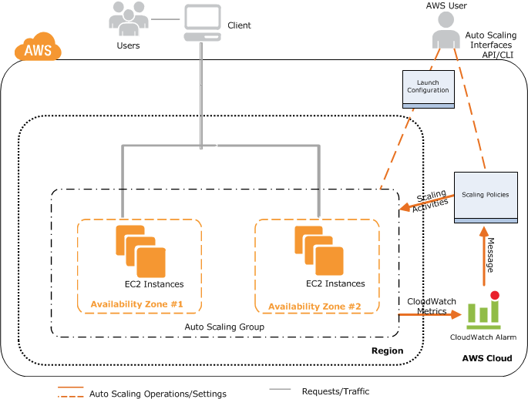
Contenidos educativos – Alta Disponibilidad

Slide 10
Contenidos educativos – Almacenamiento en la nube
Utilización de la consola web de AWS para presentar el servicio de S3
Uso de la API Ruby para crear, leer y borrar ficheros (CRUD)
Desarrollo de una utilidad “rsync” para sincronizar directorios y ficheros locales con un bucket
Uso del CloudFront como CDN para alta disponibilidad

Slide 11
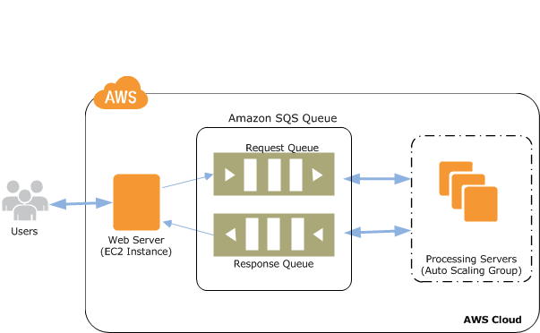
Contenidos educativos – Desacoplo de tareas
Uso de la consola web de AWS para presentar el servicio de SQS
Utilización de la API Ruby para escribir una aplicación desacoplada de scrapping de imágenes de una web

Slide 12
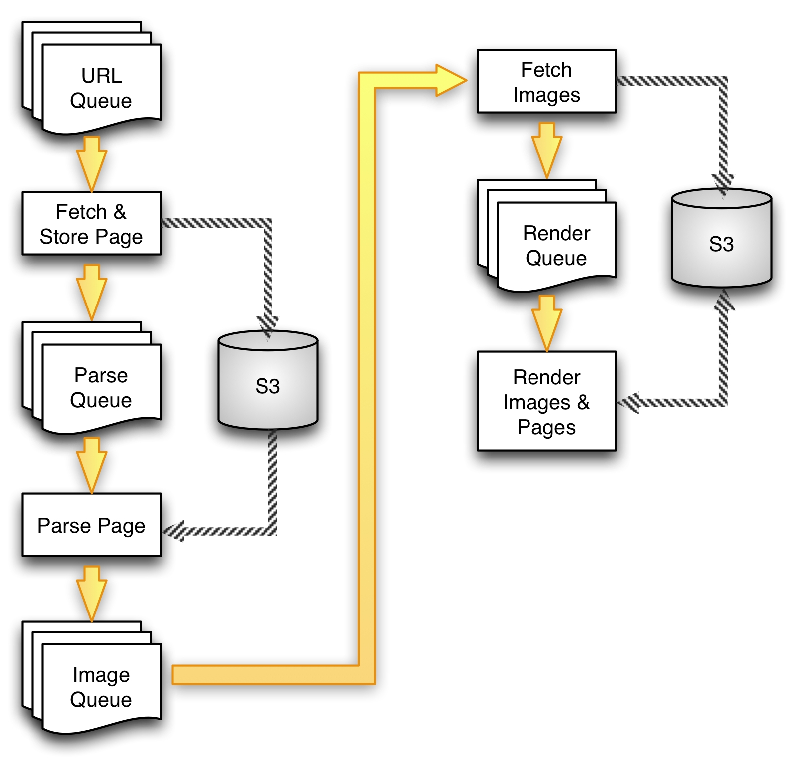
Contenidos educativos – Desacoplo de tareas

Slide 13


Contenidos educativos – Aplicaciones web para la nube
Dos plataformas en 2012
Google app engine (Python, Django)
Heroku (Ruby, Ruby on Rails,…)
Notes:
En el momento de la confección de los contenidos, dos PaaS’s (Google App Engine [15] y Heroku [6]) lideraban el mercado de las plataformas como servicio. Google App Eng utilizaba como único lenguaje de programación Python. Heroku, que es un PaaS construido sobre el IaaS de Amazon, estaba orientado inicialmente a facilitar el despliegue de aplicaciones escritas en el framework de aplicaciones Ruby on Rails (RoR) [16] (ahora Heroku es políglota y permite el despliegue de aplicaciones en PHP, Java, y otros lenguajes). RoR es un framework consolidado de desarrollo, utilizado en aplicaciones tan populares como Twitter y GitHub. Todo esto, más la existencia de gemas (bibliotecas de funciones y comandos de consola) para facilitar el uso del manejo de las infraestructuras de AWS en RoR, y la disponibilidad de una capa gratuita en Heroku para el despliegue de las aplicaciones, condicionó la elección de Heroku como PaaS y RoR como framework de programación.

Slide 14



Contenidos educativos – Aplicaciones web para la nube
Aplicaciones escalables horizontalmente, con alta disponibilidad y alto rendimiento

Slide 15


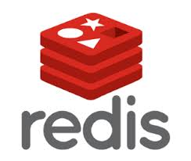

Contenidos educativos – Aplicaciones web para la nube
Despliegue en Heroku
Conexión con servicios de AWS
Upload y download asíncronos
Mejora de experiencia de usuario (caching)
Procesos en background
Gestión de logs

Slide 16
Laboratorios virtuales
Servidores físicos y software especializado (OpenStack, OpenNebula)
Infraestructuras externas (AWS, Heroku)
Notes:
El diseño del laboratorio para el estudio de la IaaS puede realizarse o bien dotándose de los servidores físicos y del software necesario tipo OpenStack [19] u Open Nebula o bien utilizando infraestructuras externas. El primer caso requiere un desembolso económico difícilmente abordable en estos días para un centro universitario. La alternativa de construir el IaaS con máquinas virtuales en un computador personal compromete el estudio de la escalabilidad horizontal, además de alejar al estudiante de la materia de la asignatura dedicándole a tareas avanzadas de administración de sistemas. Es por ello que el uso de las infraestructuras públicas, con su sistema de “pago por uso”, constituyó la única alternativa real viable. Open Nebula, http://opennebula.org

Slide 17
eEvaluación
Utilización de una plataforma Moodle para distribución del material, comunicación vía correos electrónicos y foros…
El manejo de identidades de AWS (IAM) permite que un estudiante habilite el acceso a los profesores a las infraestructuras a su cargo, con lo cual estos pueden evaluar de manera remota los proyectos realizados
Utilización de repositorios en la nube para el código desarrollado y la definición de grupos de colaboración
Acceptance test-driven development (ATDD)

Slide 18
eEvaluación – Trabajos de curso

Slide 19
eEvaluación – Trabajos de curso
Los estudiantes desarrollaron una aplicación web (la propuesta fue una aplicación de muestrario de zapatos) a desplegar en Heroku
Tenían que utilizar procesos en background y técnicas de cache a la vez que el servicio de almacenamiento del S3 para la gestión de la subida de ficheros
Frameworks de prueba: RSpec, Cucumber

Slide 20
Conclusiones
Estudiantes
19 estudiantes matriculados (mínimo 10, máximo 20)
Un 50% de los estudiantes con más de 15 años desde la obtención de la titulación y un 50% de recién titulados
Asistencia a clase de un 99.99% y participación activa en todas las lecciones
Contenidos
Los contenidos despertaron el interés de los alumnos
Los trabajos prácticos de scrapping de la web y construcción de una web de alta prestaciones motivó el aprendizaje de la materia
Laboratorios virtuales
El uso de los laboratorios virtuales desde el primer día confirió una cercanía al mundo real de lo que es el modelo comercial actual de pago por uso
La utilización de un PaaS para el despliegue continuo de las aplicaciones y el uso de los recursos de la nube resultó novedoso y fue apreciado por los alumnos
El manejo del presupuesto disponible de 100$ fue esencial para entender el pago por uso

Slide 21
Conclusiones
Lenguaje de programación y desarrollo de software
La utilización de un lenguaje dinámico como Ruby supuso una dificultad extra
Llevó tiempo que los estudiantes descubrieran la ventaja de la utilización de pruebas desde el comienzo del desarrollo (TDD, BDD, ATDD…)
eEvaluación
Muchos estudiantes utilizaron utilizaron IAM de AWS para permitir la eEvaluación por el profesorado
También confeccionaron algunos test propios de aceptación
Algunos pocos hicieron uso de la evaluación tradicional

Slide 22
Diseño curricular del desarrollo de aplicaciones para la nube siguiendo las pautas ACM/IEEE CS2013: Un caso práctico
F. Quintana-Domínguez y C. Cuenca-Hernández
Departamento de Informática y Sistemas
Universidad de Las Palmas de Gran Canaria, España
fquintana@dis.ulpgc, ccuenca@dis.ulpgc.es

